Slide 1


Slide 2

¿Quiénes somos?
Somos una empresa dedicada al diseño y construcción de obras civiles, con los más altos estándares de calidad y seguridad, que ofrece sus servicios a clientes del sector público y privado de todo el país.
Contamos con el personal profesional idóneo para cada área de trabajo, permitiéndonos así culminar con éxito las obras que hemos desarrollado.

Slide 3
Misión
Construir obras civiles de alta calidad que garanticen los principios de: seguridad, comodidad y economía.
Visión
Liderar la industria de la construcción y comercialización de bienes raíces a nivel regional y nacional.

Slide 4

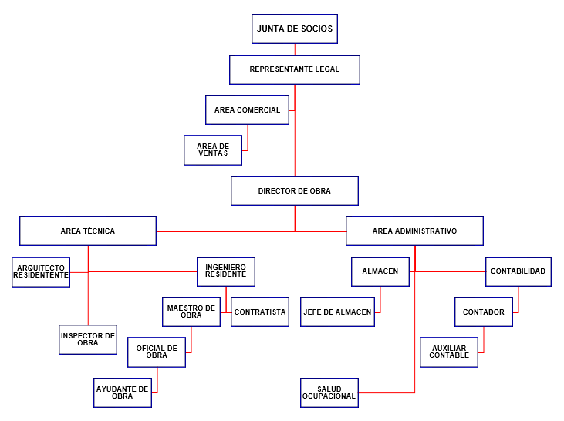
Organigrama

Slide 5
Servicios
Construcción de obras civiles en general.
Diseños arquitectónicos y estructurales.
Adquisición de materiales y equipos.
Supervisión de la construcción e instalación.
Gestión de proyectos.
Interventoría de obras.
Tramites de licencias de construcción y propiedades horizontales.
Avalúos de inmuebles.

Slide 6
Nuestros Clientes
Inmobiliaria Iván Cabrales
Calle 11 Nº 10-21 Ofic. 224-225, Edif. Cañaveral.
569 69 36 - 313 333 90 84
Nohemí Pacheco
320 819 5782
Diana Carolina Navarro
317 366 6893
Edwin Trigos
315 302 7971

Slide 7
Nuestros Proveedores
Ferretería Silva Gómez
5623601 – 3184279563
Ferretería Torcoroma
5622669 – 5624607
Pisos Y Enchapes
5611441
Ferretería Tito SAS
5726787

Slide 8
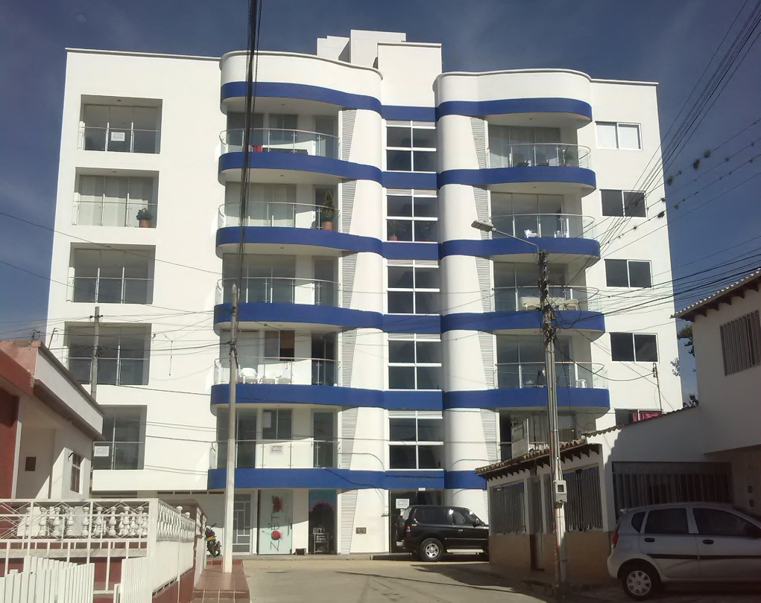
Proyectos
realizados
Edificio
PRIMERO DE MAYO
Ubicado en el barrio Primero de Mayo de la ciudad de Ocaña, Norte de Santander.

Slide 9
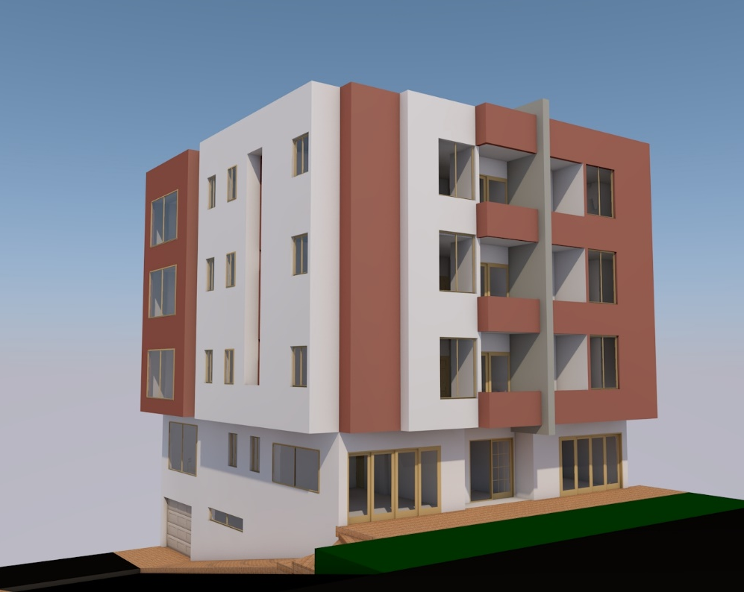
Proyectos
actuales
Construcción del edificio JUAN PABLO II
Ubicado en la urbanización “ASOVISA” de la ciudad de Ocaña, Norte de Santander.

Slide 10
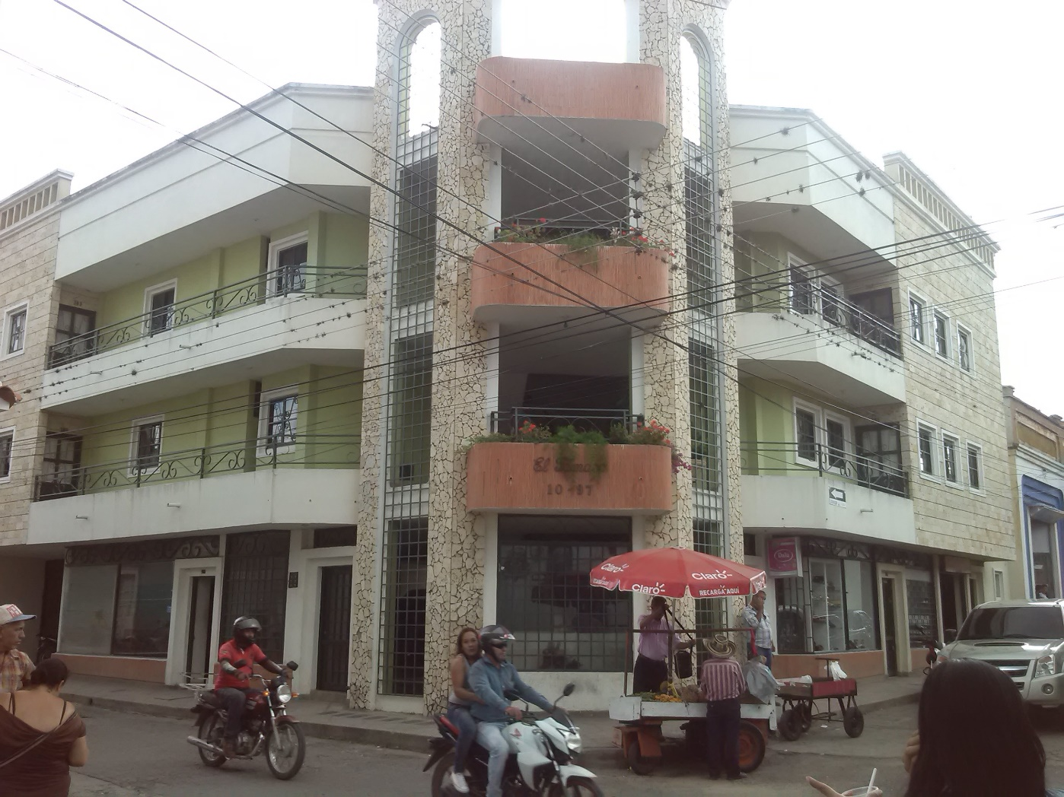
Proyectos Realizados por los Socios
Edificio
EL TAMACO
Ubicado en el barrio
Centro de la ciudad de Ocaña, Norte de Santander.
Diseño y Construcción: Arq. Iván Cabrales.

Slide 11
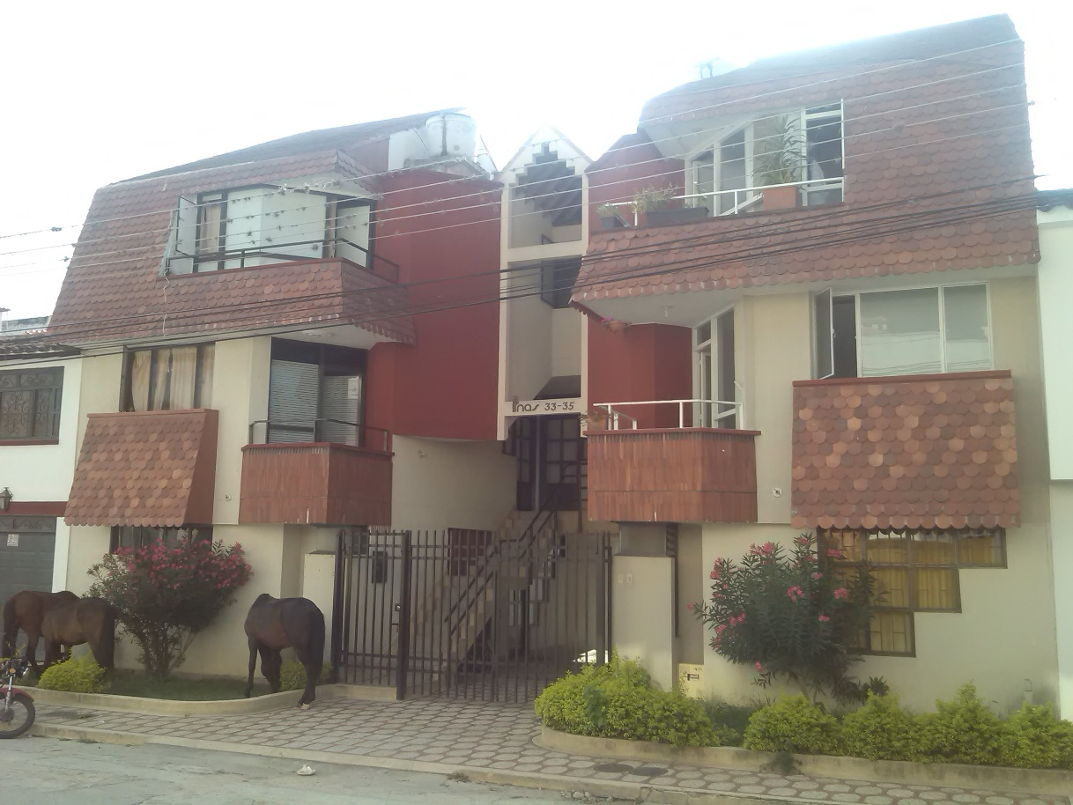
Proyectos Realizados por los Socios
Edificio
INAS
Ubicado en el barrio
La Primavera de la ciudad de Ocaña, Norte de Santander.
Diseño y Construcción:
Arq. Iván Cabrales.

Slide 12
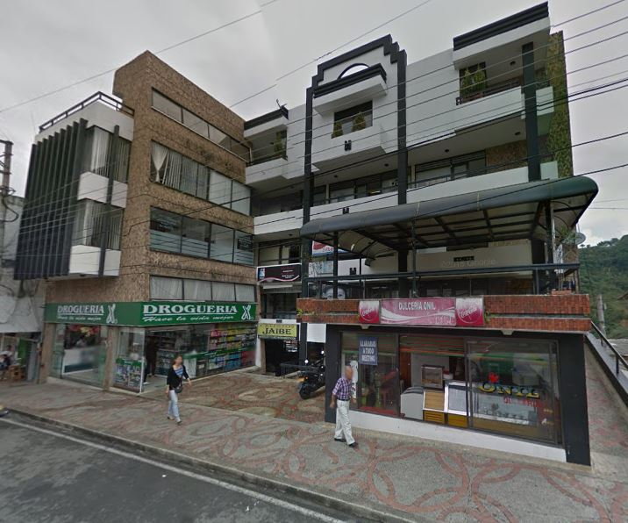
Proyectos Realizados por los Socios
Edificio
INACOS
Ubicado en el barrio
Centro de la ciudad de Ocaña, Norte de Santander.
Diseño y Construcción: Arq. Iván Cabrales.

Slide 13
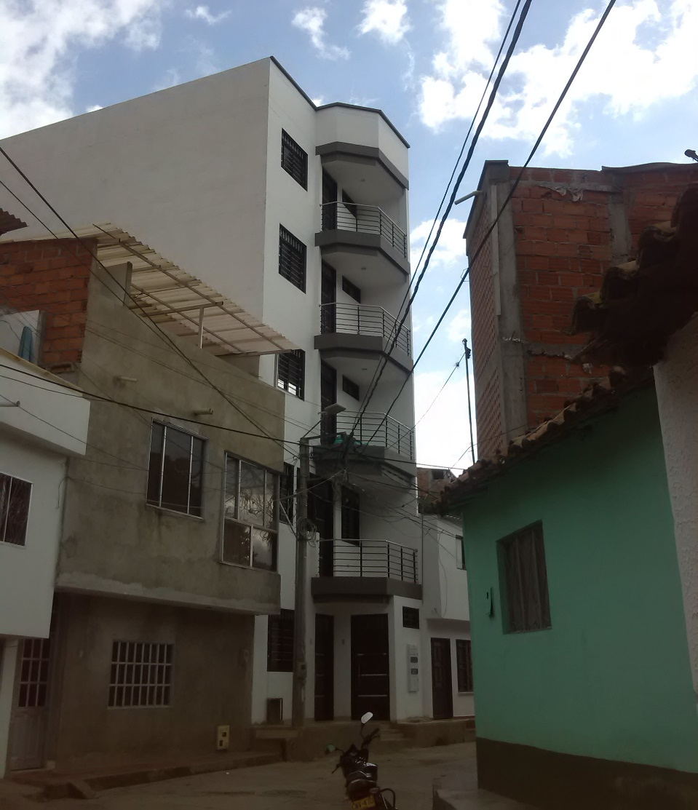
Proyectos Realizados por los Socios
Edificio
TACALOA
Ubicado en el barrio
Tacaloa de la ciudad de Ocaña, Norte de Santander.
Diseño y Construcción:
Arq. German Cabrales.

Slide 14
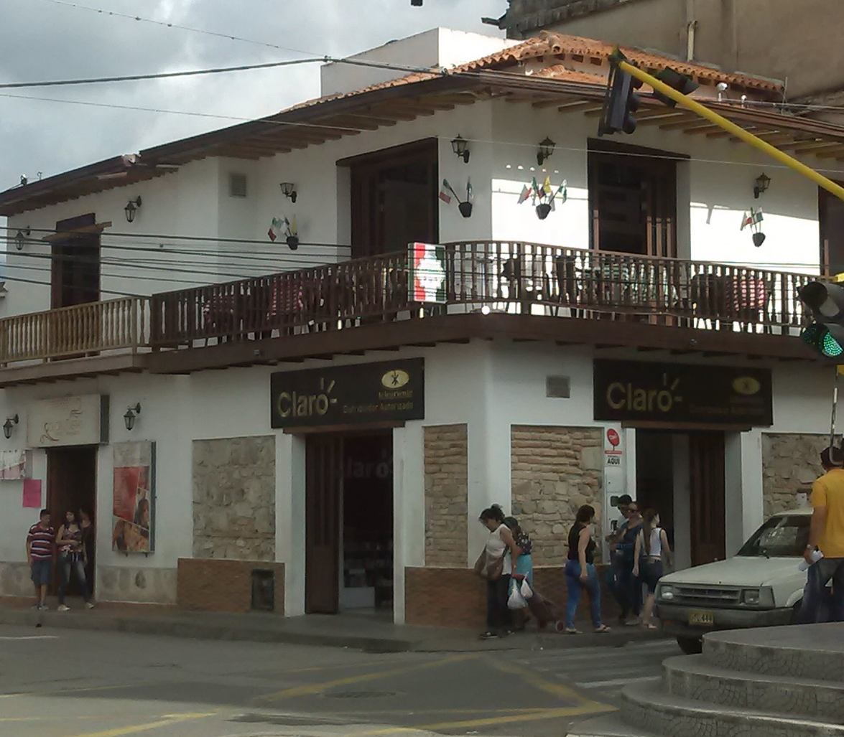
Proyectos Realizados por los Socios
Edificio
LA ABUNDANCIA
Ubicado en el barrio
Centro de la ciudad de Ocaña, Norte de Santander.
Diseño y Remodelación: Arq. German Cabrales.

Slide 15
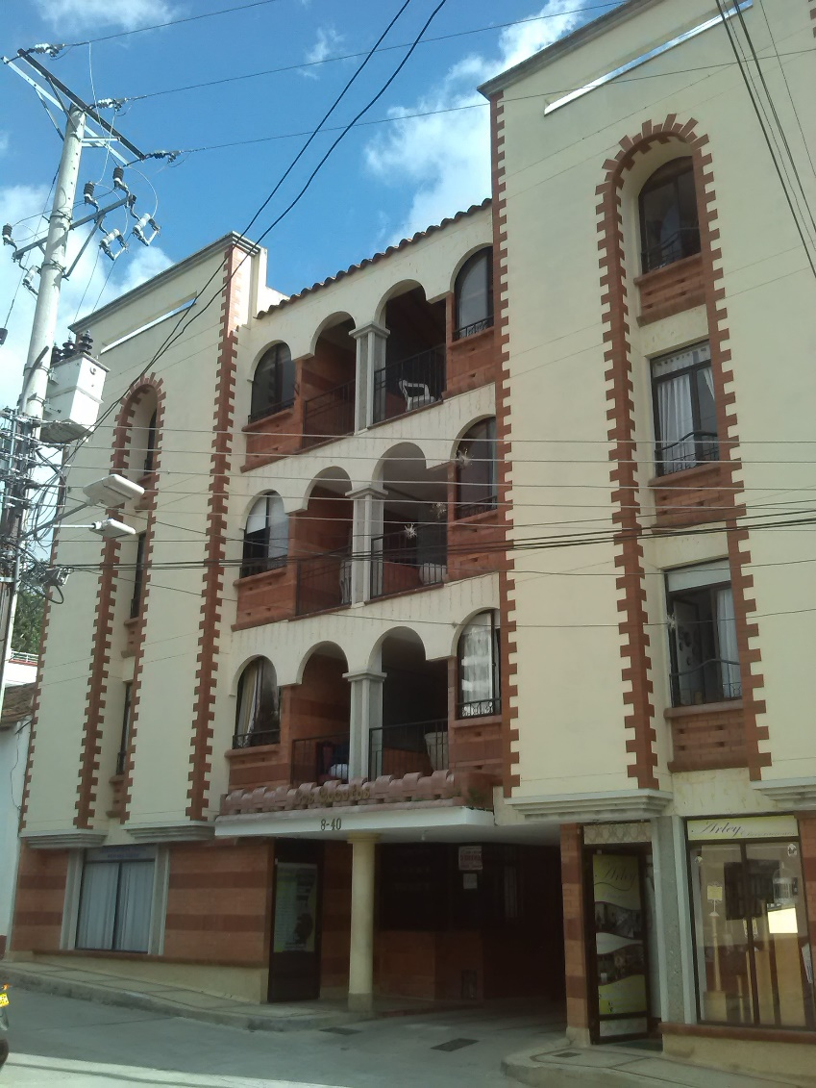
Proyectos Realizados por los Socios
Edificio
LOS COCOTOS
Ubicado en el barrio
El Torito de la ciudad de Ocaña, Norte de Santander.
Construcción:
Ing. Manuel Cabrales.

Slide 16
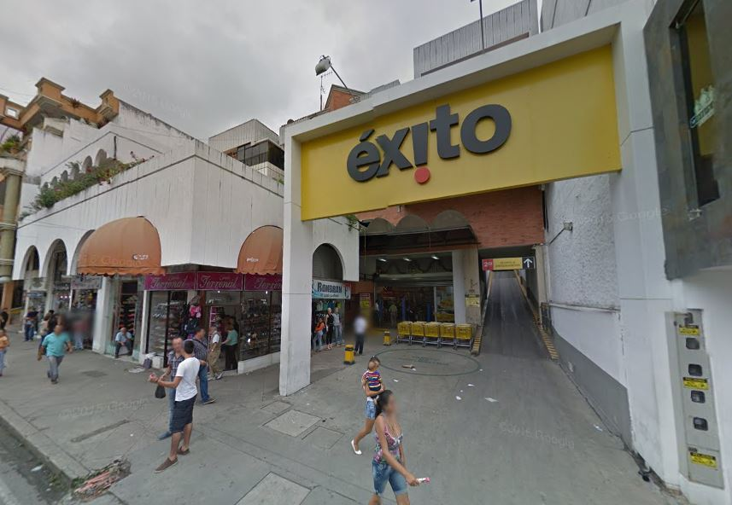
Proyectos Realizados por los Socios
Edificio
TIMANA
Ubicado en el barrio
Centro de la ciudad de Ocaña, Norte de Santander.
Diseño y Construcción: Arq. Iván Cabrales.

Slide 17

Contacto
Juan Pablo Cabrales Trigos
Tel: 5694244 – 314 295 6526
Calle 11 Nº 10-21 Ofic 224,
Edificio Cañaveral constructoracabrales@hotmail.com

